Slide 1


Формулы
вокруг нас
Максимов Дмитрий
МИБ-11

Slide 2
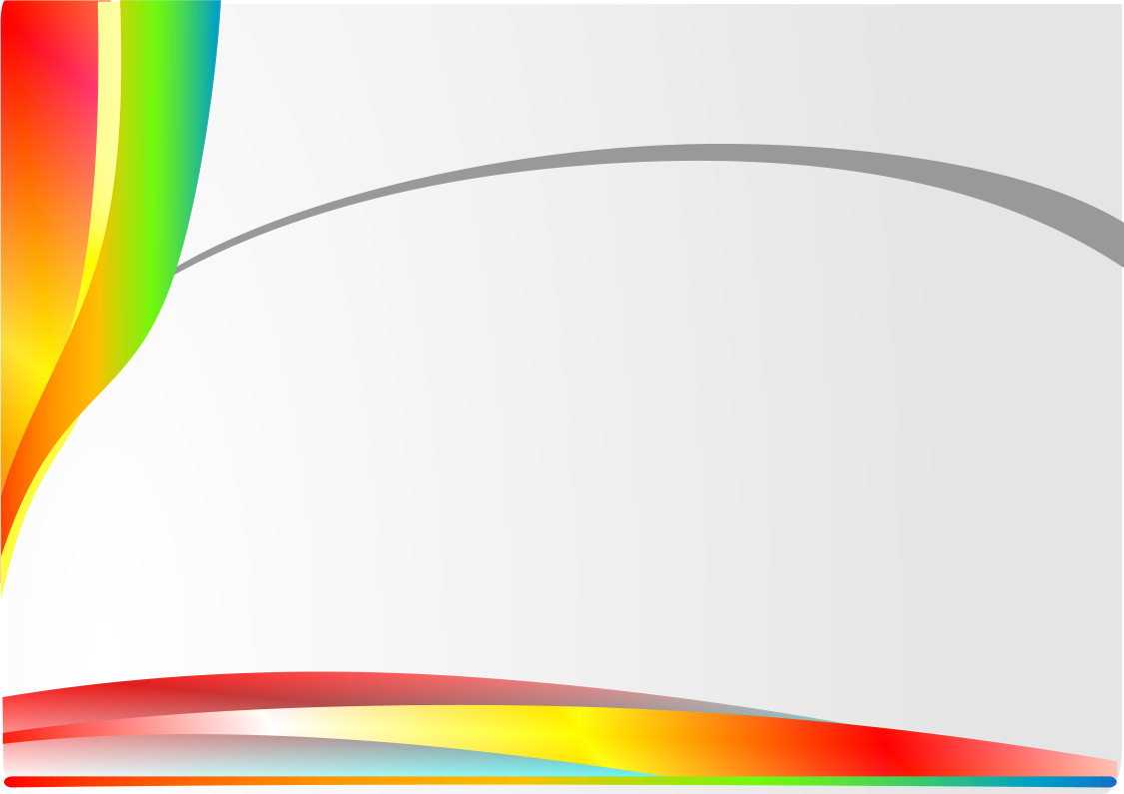
Правила игры
Игра напоминает телевизионную
игру «Своя игра». Вопросы распределены по
категориям сложности: от более простых
(стоимость от 2 до 5 баллов) к более сложным
(стоимость от 9 до 12 баллов). Каждый участник (или команда) выбирают категорию и номер вопроса.
На слайде появляются двигающиеся кубики, которые показывают сколько баллов можно получить за правильный ответ к задаче.
По кнопке, расположенной внизу слева происходит возврат к слайду с выбором вопроса.

Slide 3
от 2 до 5
от 6 до 8
от 9 до 12
1
7
16
2
8
13
17
3
9
14
18
4
10
15
19
5
11
20
6
12

Slide 4
(3x – a)(a + 3x)

Slide 5
(3x – y +2) ²

Slide 6
(2x −y)⁴

Slide 7
(x + y + z)²

Slide 8
144a² – 49b²

Slide 9
a³ – 3a² + 3a – 1

Slide 10
9x² – 6xa + a²

Slide 11
a⁶ + 128b⁶

Slide 12
2a² – 2ac + c²

Slide 13
(3a – 5b)(9a² + 15 ab + 25b²)

Slide 14
a⁵ – 5a⁴b + 10 a³b² – 10a²b³ + 5ab⁴ – b⁵

Slide 15
(x² – 4x + 4)(x² + 4x + 4)

Slide 16
(c² – 1)(c² + 1)(c⁴ + 1)

Slide 17
((x – 2)(x+2)) ²

Slide 18
(2x + 3) ² – 4(x – 1)(x + 1)

Slide 19
(2xy – 1) ²

Slide 20
(5z ³+ 2y) ³

Slide 21
(10y) ³ + (5x) ³

Slide 22
x⁶ – y⁶

Slide 23
(2 – 2xy) ²

Slide 24
(2 –y)(4 + 2y + y²)

Slide 25
Желаем всем успехов
и побед!
До новых встреч!

